Slide 1
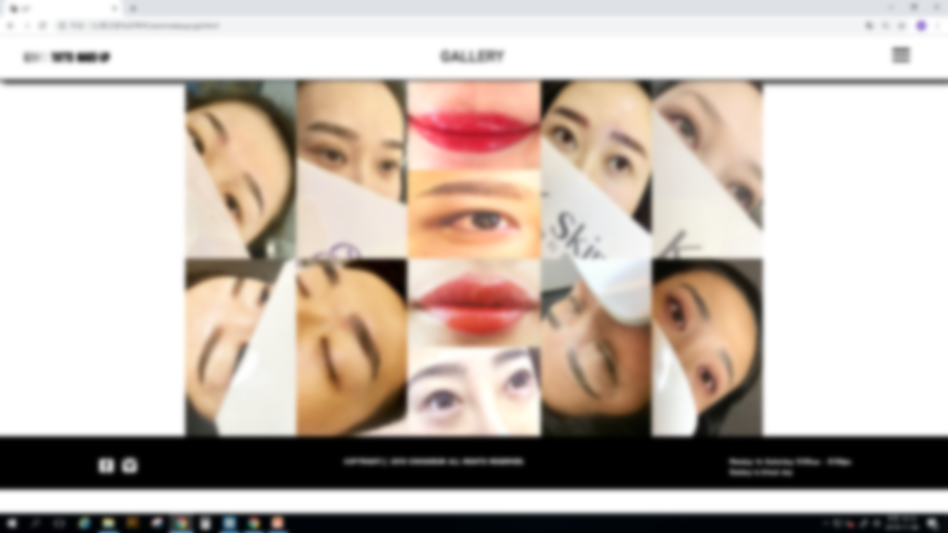
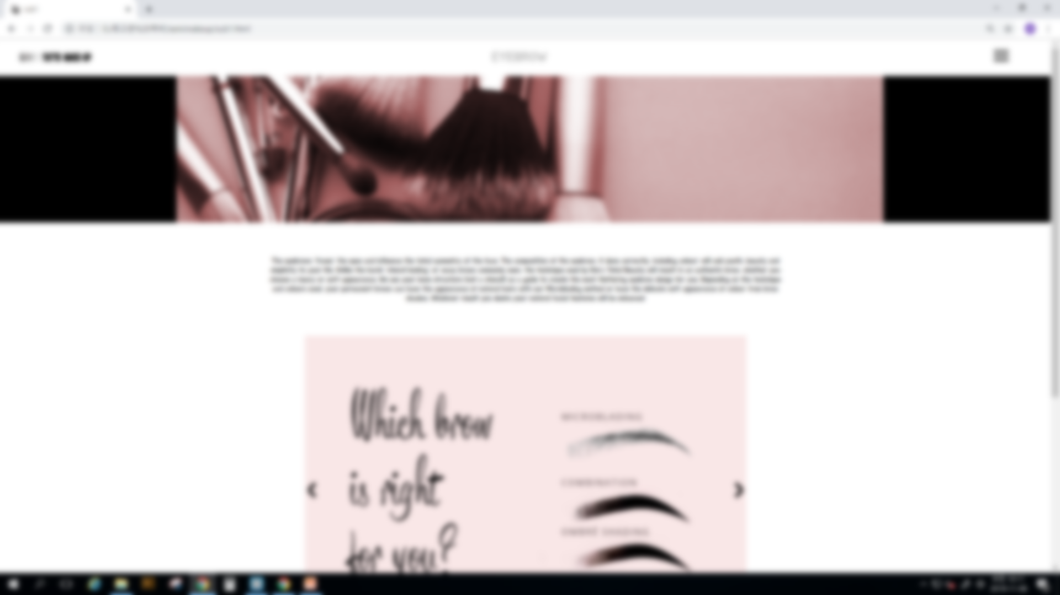
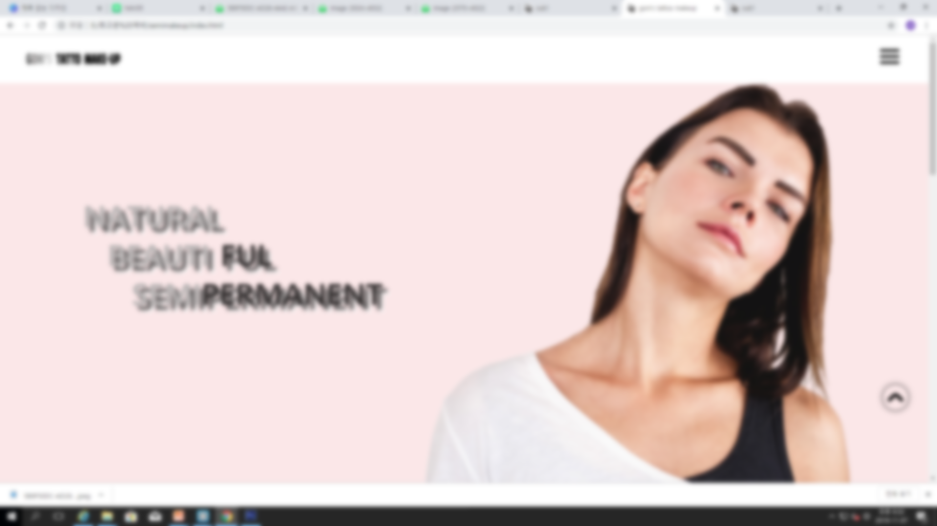
최고은 포트폴리오

Slide 2
MAIN PURPOSE
사용자들에게 능률적, 효과적인 홍보와 관련 정보제공
의뢰인 입장에서의 충분한 이해와 설계
사용자들의 사이트 방문 후 서비스문의와 예약증대 기대

Slide 3
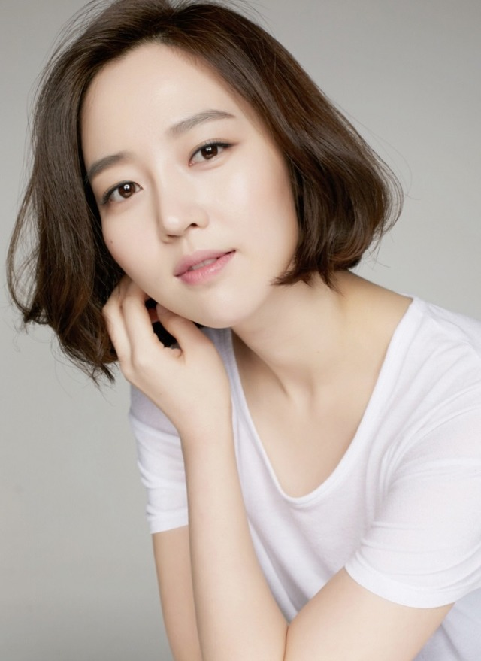
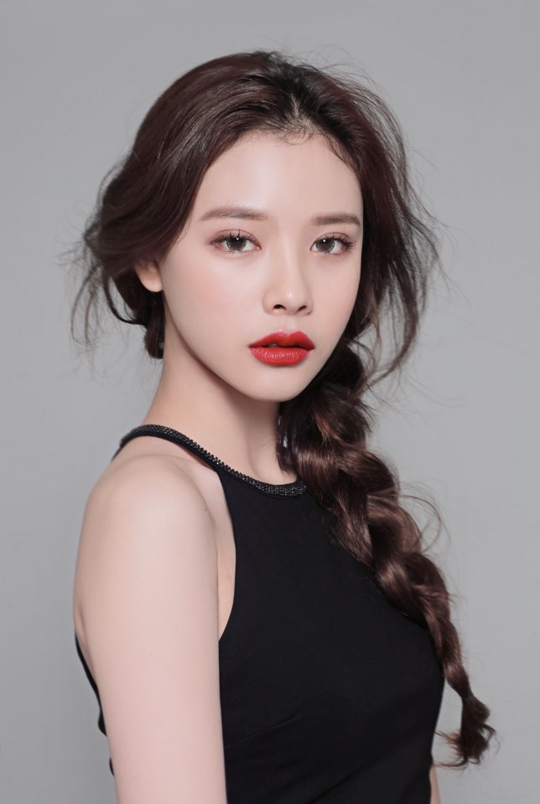
Persona
뷰티 쪽에 관심 있는
여성 BUT , 주사용자는
인터넷 사용률이 높은 20~30대 층이 대부분일 것으로 예상

Slide 4
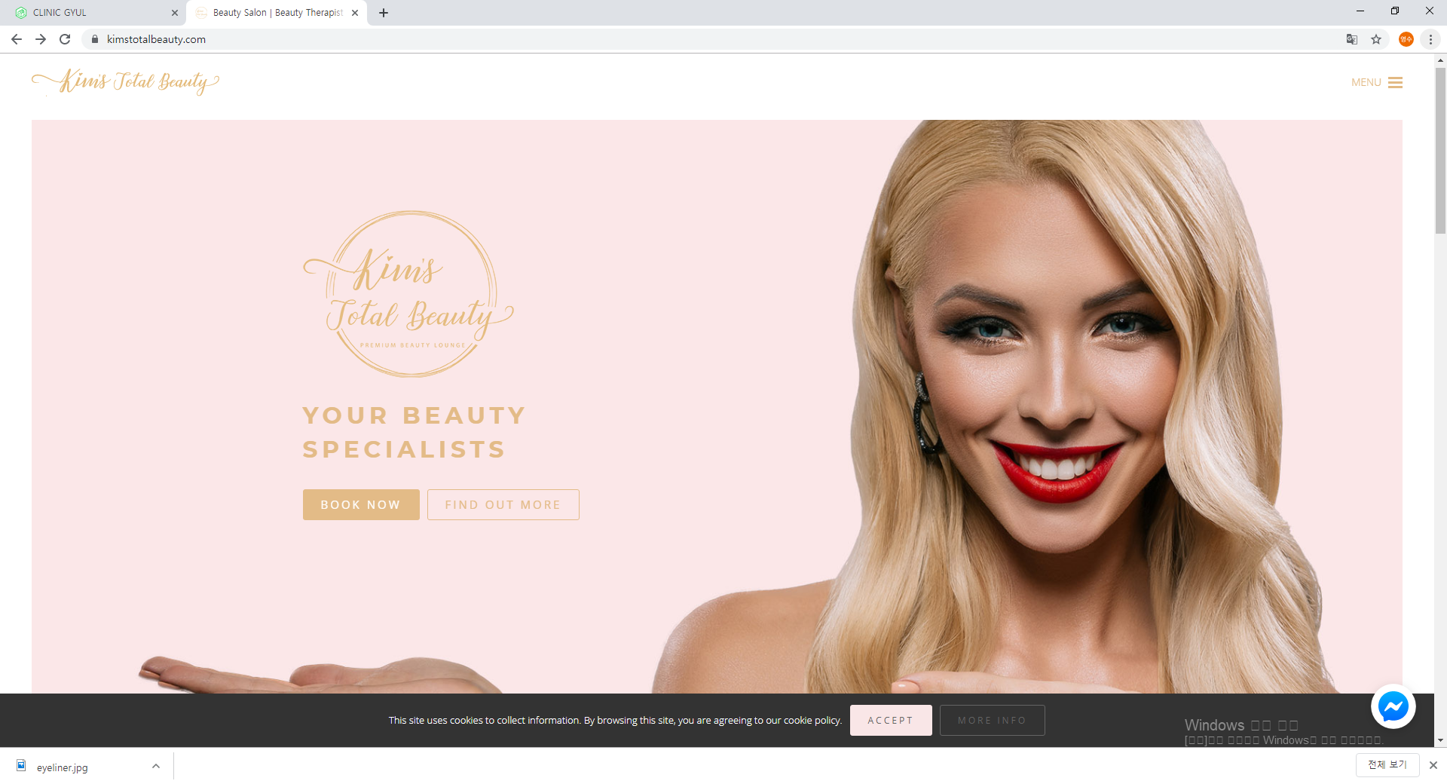
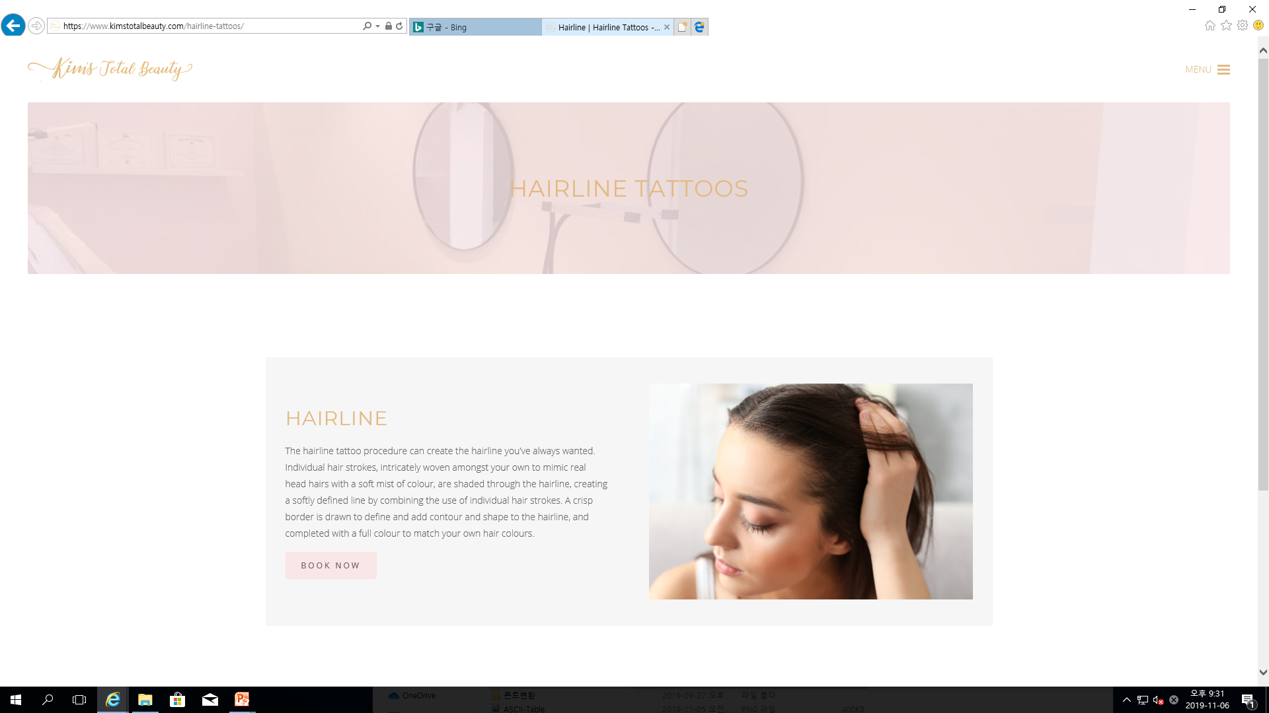
Benchmarking
Homepage
https://www.kimstotalbeauty.com
-메인,상세페이지 색감과 디자인
50%정도를 반영
-메뉴 스타일 구성 효과
및 라벨링

Slide 5
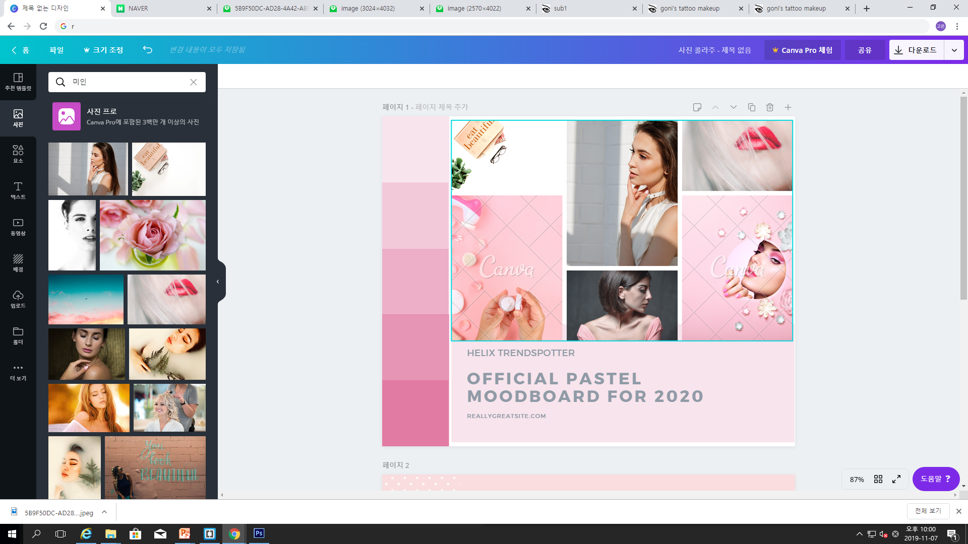
DESING CONCEPT
LOVELY+MODERN
->주사용자인 20~30대 여성을 겨냥한 러블리한 느낌의 샴페인 빛 파스텔핑크 선택
->세련되고 모던한 느낌을
살리고 싶어 파스텔 핑크와 잘 어울리는 무채색 그레이선택
사이트제작을 의뢰하는 고객 입장

Slide 6
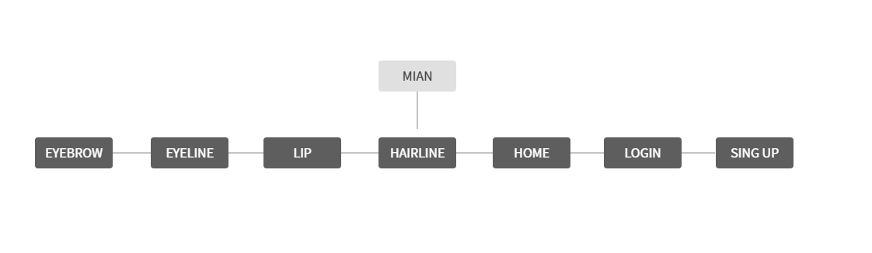
AI

Slide 7
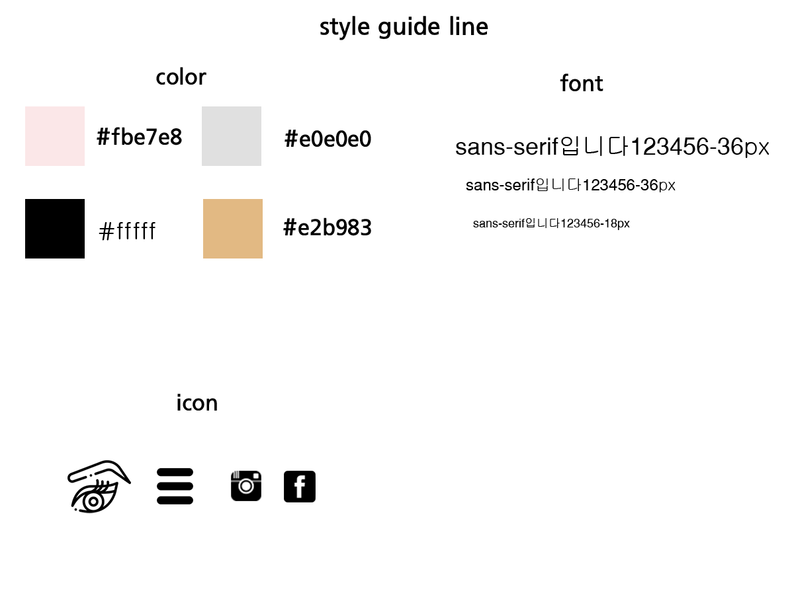
STYLE GUIDE

Slide 8
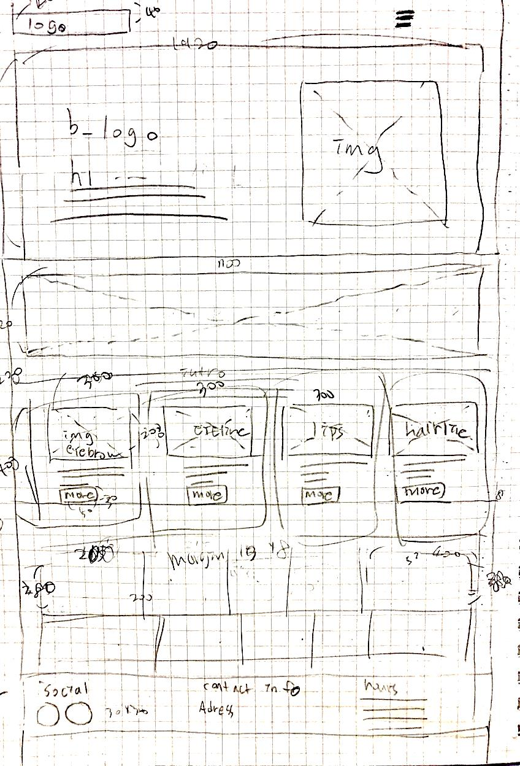
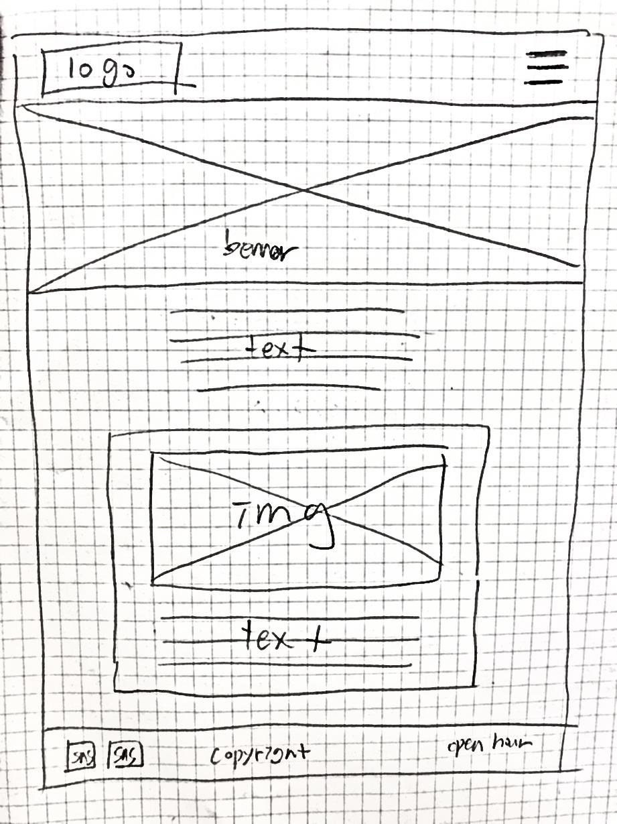
SKETCH
MAIN PAGE
SUB PAGE

Slide 9
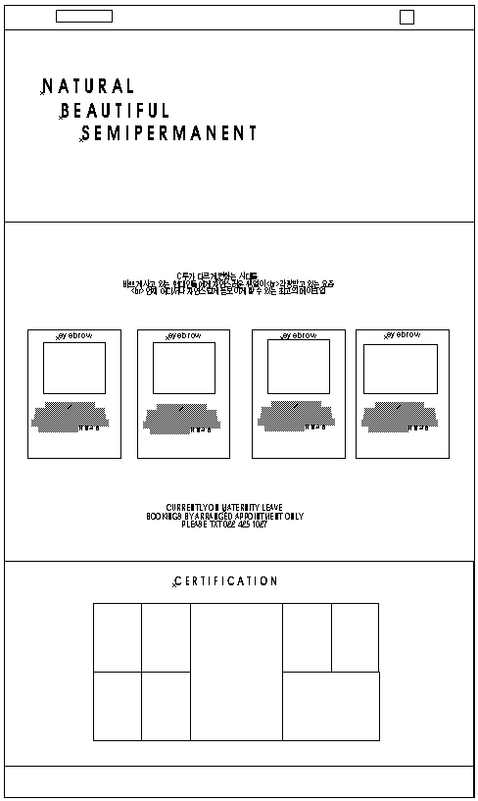
WIRE FRAME_MIAN PAGE
MENU interactive
애니메이션 반응
PAGE1 :
Text와 메인 사진
애니메이션
효과
제공되는 서비스의 간략한
설명과 이미지
->MORE박스 선택 시
서브페이지로 이동
->이미지 박스들의hover시 색깔변화
PAGE2 :
프로필사진과 수료증 을 배열 후 hover효과
PAGE3 :

Slide 10
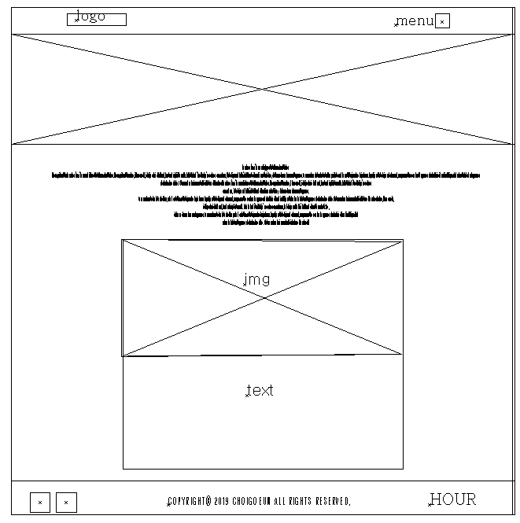
WIRE FRAME_SUB PAGE
BREADCRUM대신의 현재 서브페이지위치를 애니메이션 효과로 강조
HOVER:
색깔 변경 후과 오른쪽 페이지 접기 효과가 들어감

Slide 11
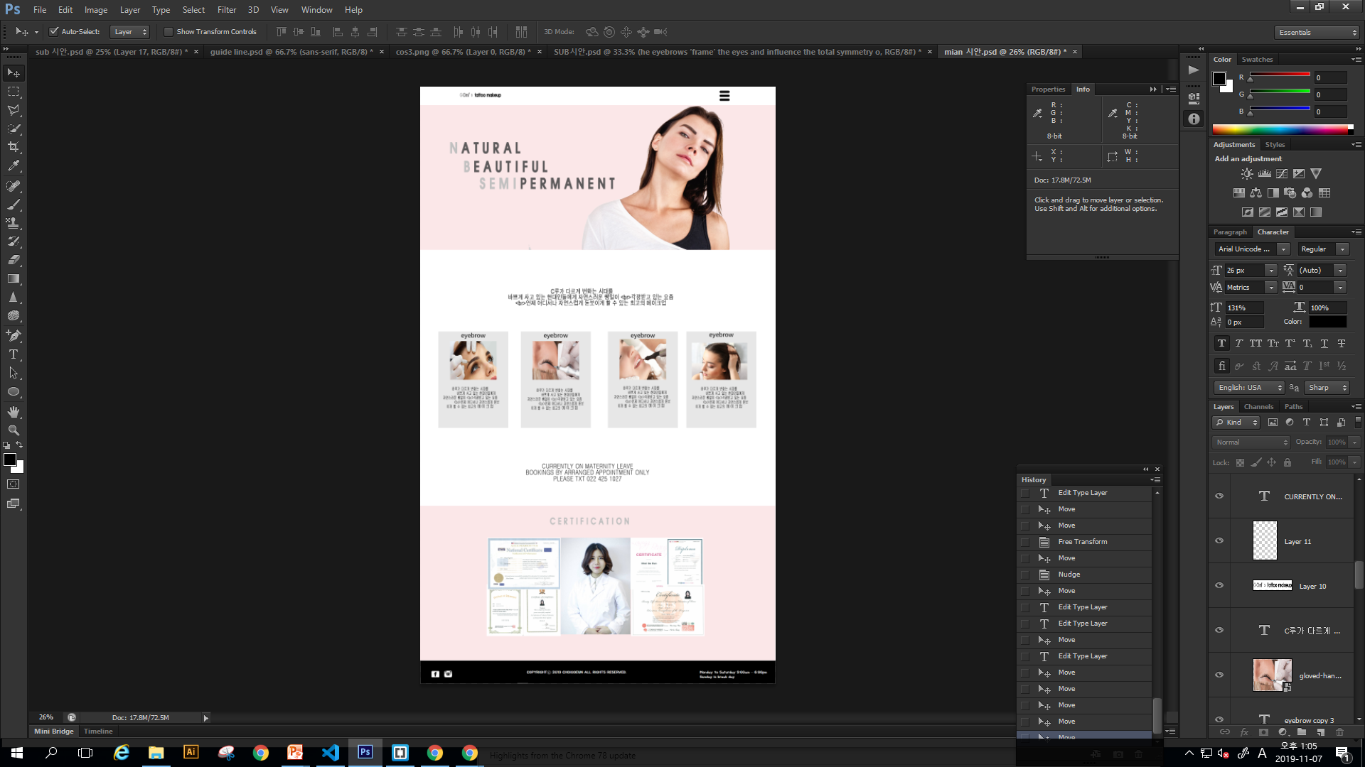
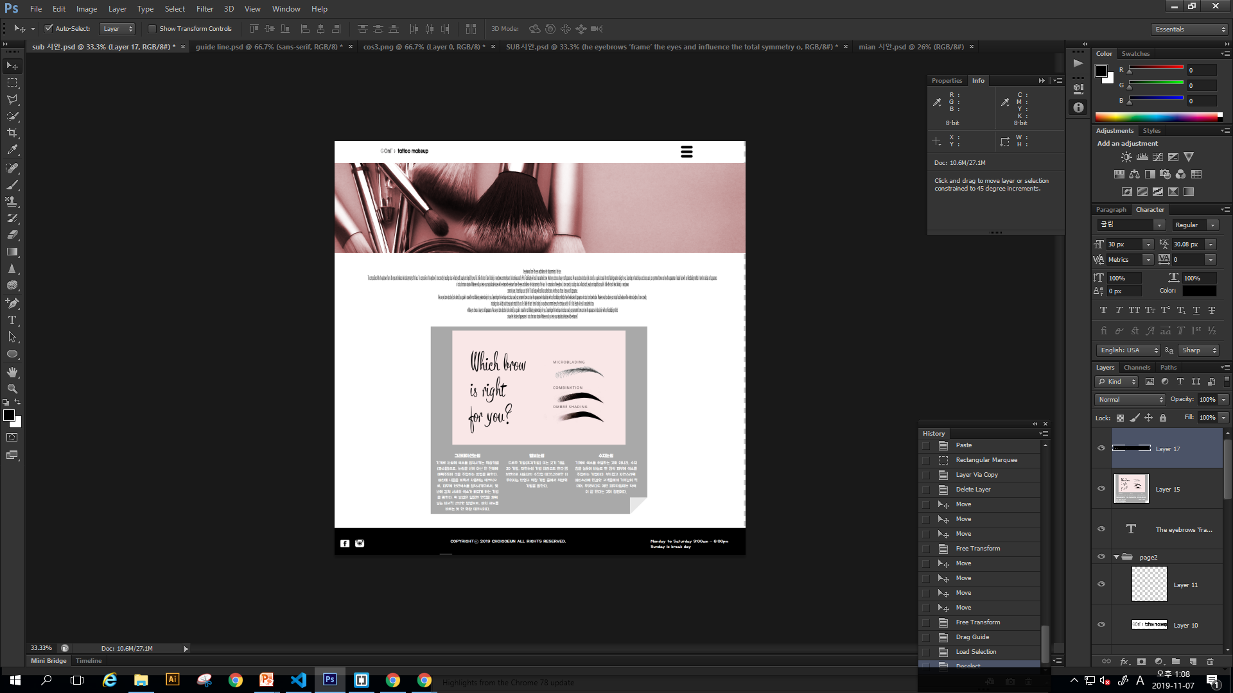
PROTOTYPE
MAIN PAGE
SUB PAGE

Slide 12
HOMEPAGE
CLICK! ME!!!!!

